Slide 1
信息奥赛基础 #5
指针

Slide 2
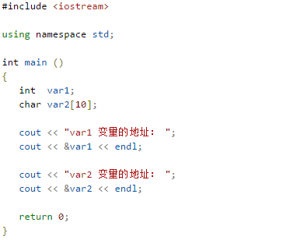

每一个变量都有一个内存位置，每一个内存位置都定义了可使用（&）运算符访问的地址，它表示了在内存中的一个地址。

Slide 3
什么是指针？
指针是一个变量，它的值为另一个变量的地址，即，内存位置的直接地址。
先定义后使用
int num = 10;
int *p = &num;
在变量声明的时候，如果没有确切的地址可以赋值，为指针变量赋一个 NULL 值是一个良好的编程习惯。赋为 NULL 值的指针被称为空指针。
NULL 指针是一个定义在标准库中的值为零的常量。

Slide 4
1、指针的定义
5、指针的作用
2、值拷贝、地址拷贝
6、函数中通过指针控制变量的值
3、&和*的连用
7、函数多返回值
8、数组的指针应用
4、优先级

Slide 5
strlen所作的是一个计数器的工作，它从内存的某个位置（可以是字符串开头，中间某个位置，甚至是某个不确定的内存区域）开始扫描，直到碰到第一个字符串结束符'\0'为止

Slide 6
作业：
利用指针，编写一个用于交换两个整型变量值的函数
输入：5 6
输出：6 5

